Slide 1
LONDON EYE
LONDRES · REINO UNIDO

Slide 2
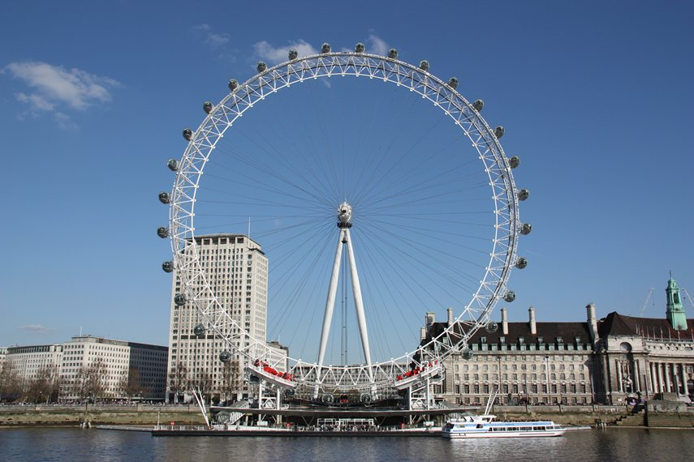

Slide 3
El London Eye (“ojo de Londres”) es una gran noria situada en el South Bank del río Támesis en Londres, Reino Unido. Es la noria más alta de Europa​ y la atracción turística más popular del Reino Unido con más de 3,75 millones de visitantes al año. Tiene 135 m de altura y el círculo de la noria tiene un diámetro de 120 m. Cuando abrió al público en el año 2000 era la noria más alta del mundo. Sin embargo, su altura fue superada por la “Estrella de Nanchang” (160 m) en 2006, por el “Singapore Flyer” (165 m) en 2008, y por el “High Soller” de Las Vegas (168 m) en 2014.
Sostenida por una estructura con forma de A solo por un lado, al contrario que las norias más altas de Nanchang y Singapur, el London Eye es descrito por sus propietarios como “la noria en voladizo más alta del mundo”. Era el mirador público más alto de Londres​ hasta que fue superado por el mirador situado en la planta 72 de The Shard, a 245 m de altura,​ que abrió al público el 1 de febrero de 2013.​ El London Eye linda con el lado oeste de los “Jubilee Gardens”, que previamente albergaron el antiguo “Dome of Discovery”, y está situado en el South Bank del río Támesis entre el Puente de Westminster y el Puente de Hungerford, junto al Salón Condal, en el Municipio de Lambeth.
El London Eye fue diseñado por el equipo de Julia Barfield y su esposo David Marks, del estudio Marks Barfield Architects.​ Mace fue la empresa responsable de la gestión de la construcción, mientras que Hollandia fue el contratista principal para los materiales de acero y Tilbury Douglas el contratista civil. Los cimientos fueron diseñados por los ingenieros consultores Tony Gee & Partners, mientras que Beckett Rankine planificó las obras realizadas en el agua.

Slide 4
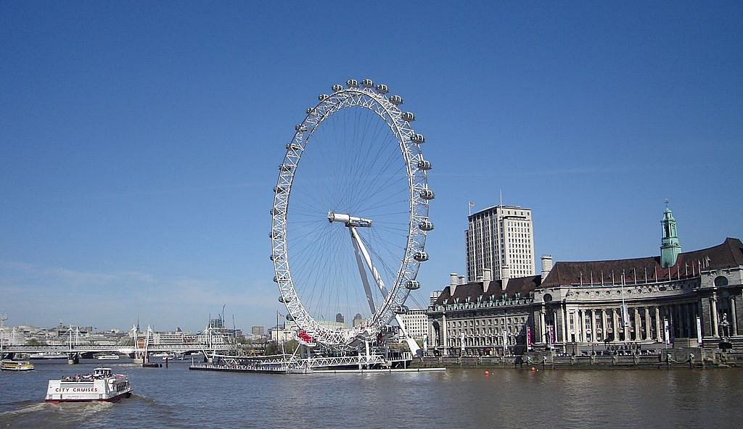

Slide 5
El aro del London Eye está sostenido por cables de acero tensionados​ y recuerda a una rueda de bicicleta con muchos radios. En diciembre de 2006 se instaló una nueva iluminación con ledes fabricados por Color Kinetics que permitía el control digital de las luces en oposición a la sustitución manual de los geles en los tubos fluorescentes.
La noria se construyó en secciones que llegaron por el Támesis en barcazas y fueron ensambladas en posición acostada sobre plataformas en el río. Cuando se completó, fue elevada hasta su posición final mediante un sistema de gatos hidráulicos fabricado por Enerpac. Primero se elevó a 2 grados por hora hasta que alcanzó los 65 grados de inclinación, y entonces se dejó en esa posición durante una semana mientras los ingenieros se preparaban para la segunda fase del levantamiento.
El proyecto fue europeo y sus componentes principales procedían de seis países diferentes: el acero fue suministrado por el Reino Unido y fabricado en los Países Bajos por la empresa Hollandia, los cables procedían de Italia, los rodamientos de Alemania, el eje que sostiene la noria fue fabricado en la República Checa, las cápsulas fueron fabricadas por Poma en Francia, y el vidrio de estas procedía de Italia y los componentes eléctricos en el Reino Unido.

Slide 6
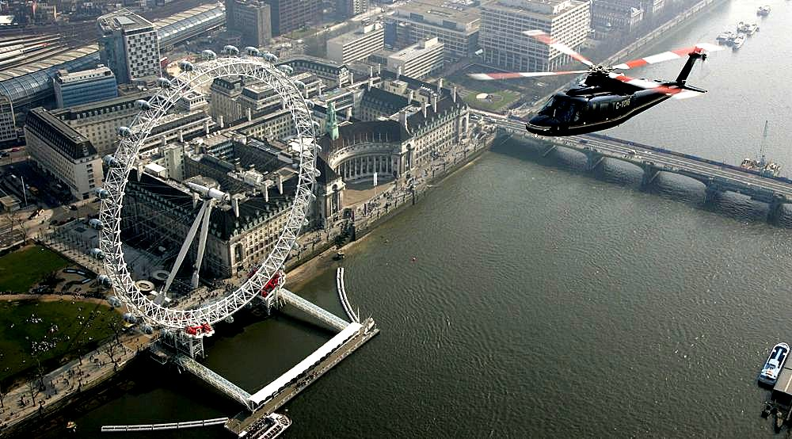

Slide 7
Cada una de las treinta y dos cápsulas del London Eye pesa diez toneladas. Están selladas y climatizadas, y fueron diseñadas​ y fabricadas​ por Poma. Están unidas a la circunferencia exterior de la noria y son rotadas por motores eléctricos. Cada una de las cápsulas representa a cada uno de los boroughs de Londres​ y tiene capacidad para 25 personas,​ que pueden caminar libremente dentro de la cápsula, aunque también hay asientos.
La noria gira a 26 cm por segundo, de manera que dar una vuelta completa lleva unos 30 minutos. Habitualmente no se detiene para que entren pasajeros la velocidad de rotación es lo suficientemente lenta para permitir que los pasajeros entren y salgan caminando de la cápsula al nivel del suelo.​ Sin embargo, sí se detiene ocasionalmente para permitir que los pasajeros discapacitados o ancianos tengan tiempo para embarcar y desembarcar con seguridad. El 2 de junio de 2013 una cápsula de pasajeros fue bautizada con el nombre “Coronation Capsule” como conmemoración del sexagésimo aniversario de la coronación de Isabel II del Reino Unido.

Slide 8
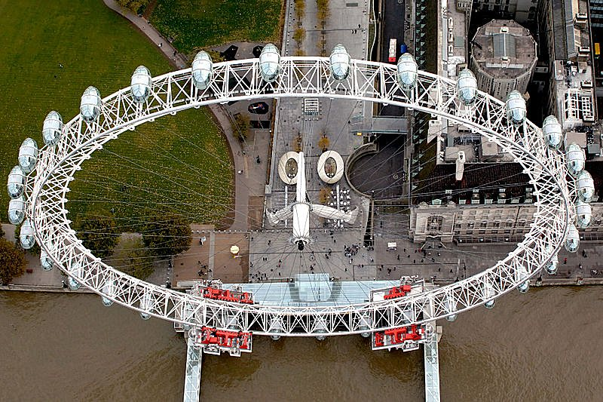

Slide 9
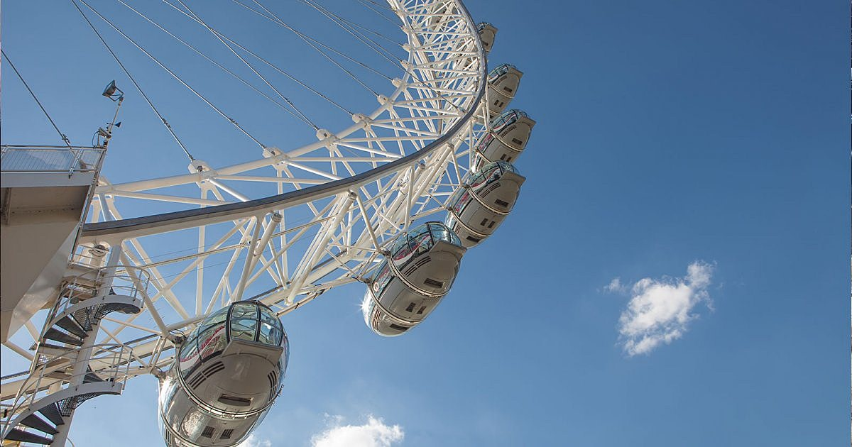

Slide 10
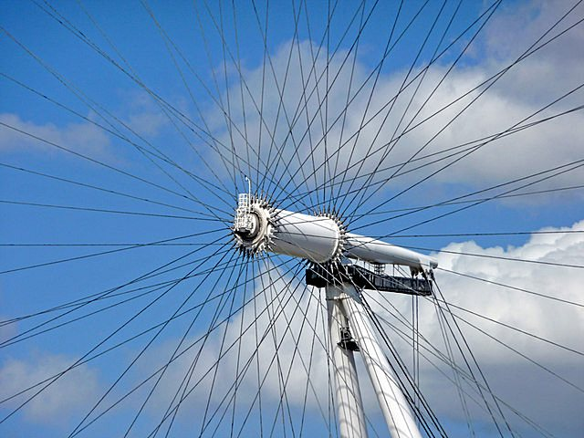
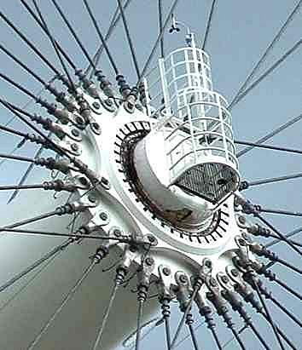

Slide 11
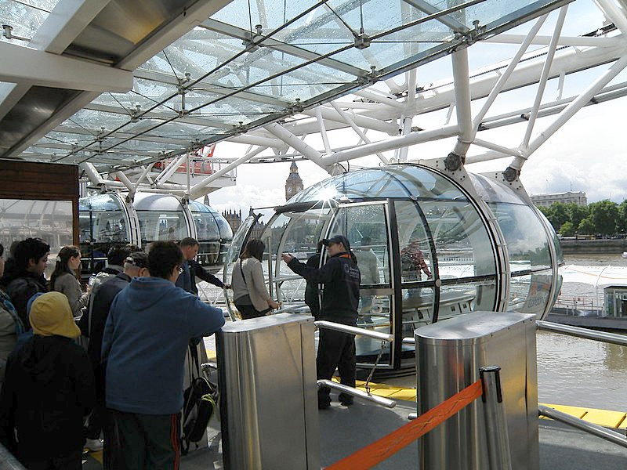

Slide 12
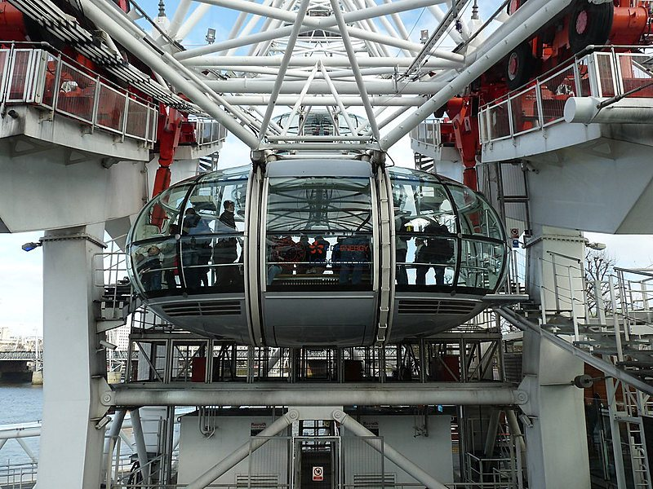

Slide 13
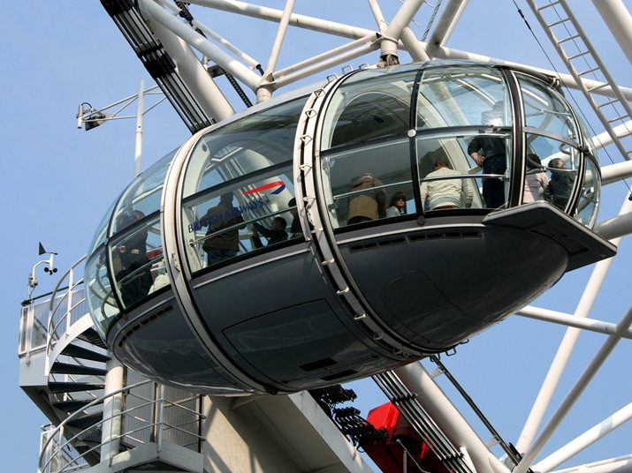

Slide 14
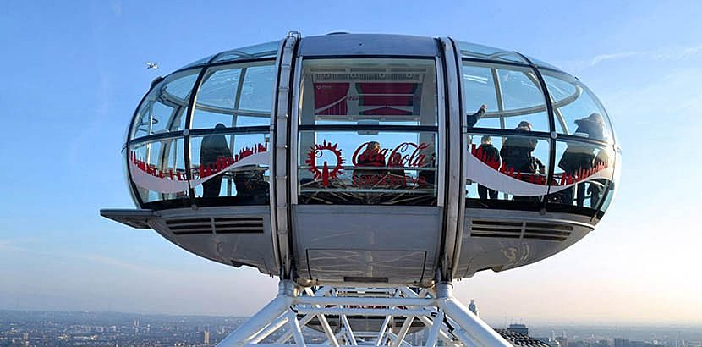

Slide 15
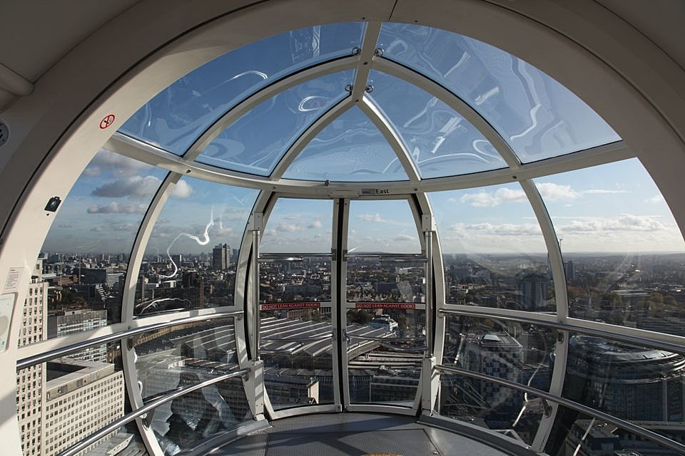

Slide 16
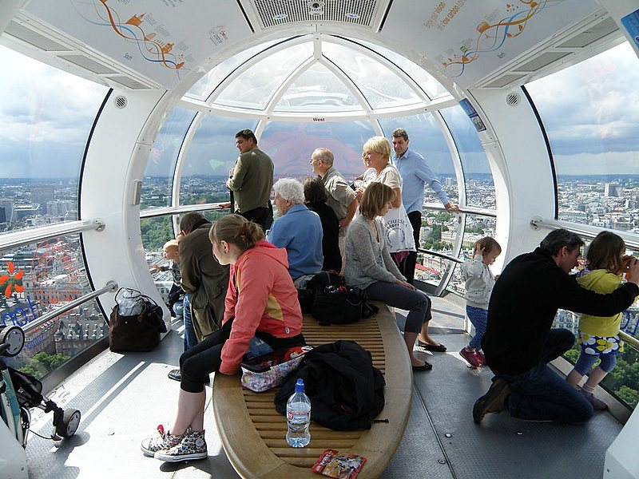

Slide 17
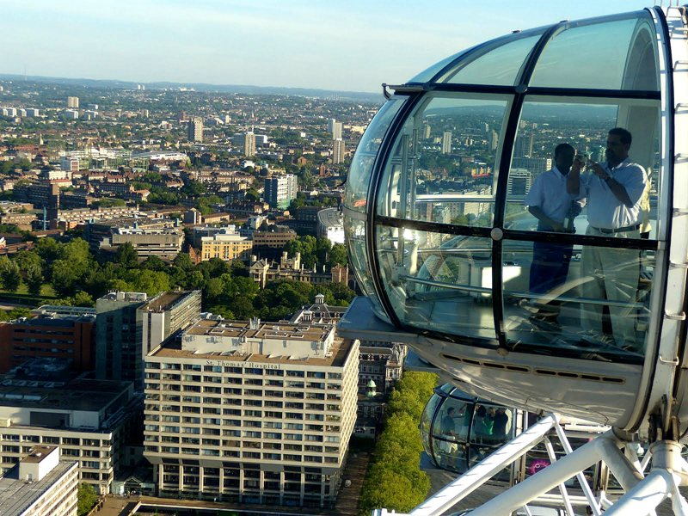

Slide 18
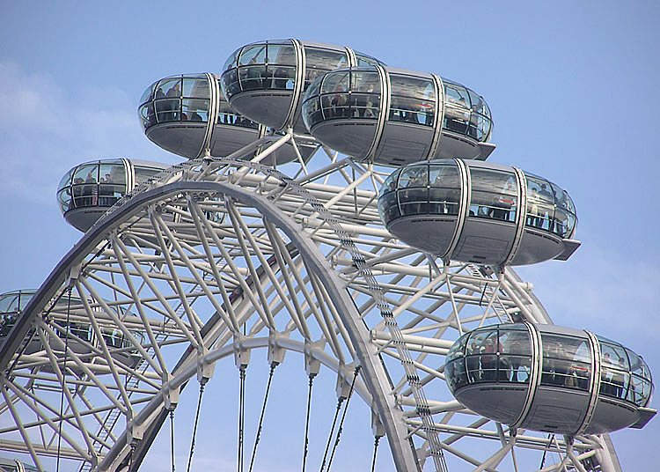

Slide 19
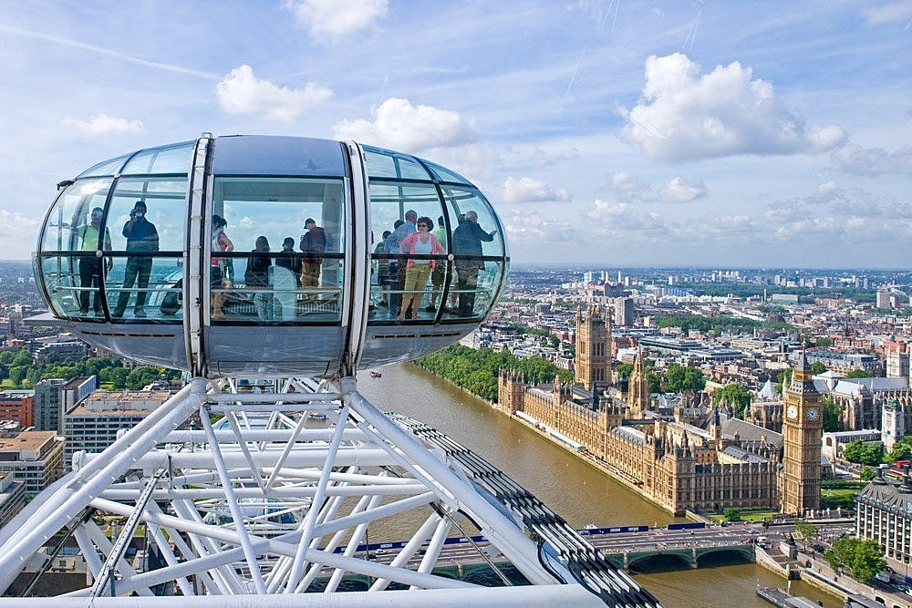

Slide 20
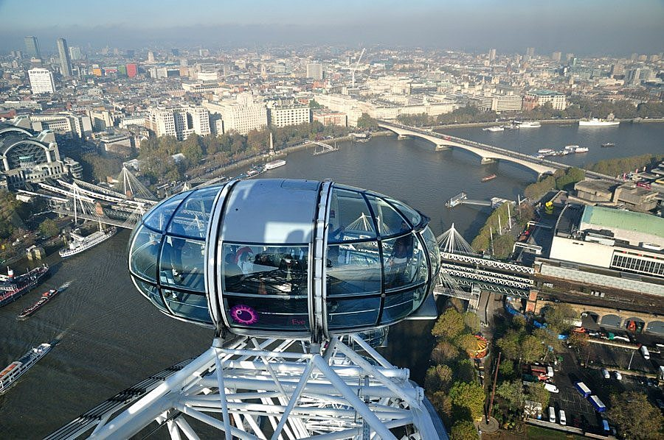

Slide 21
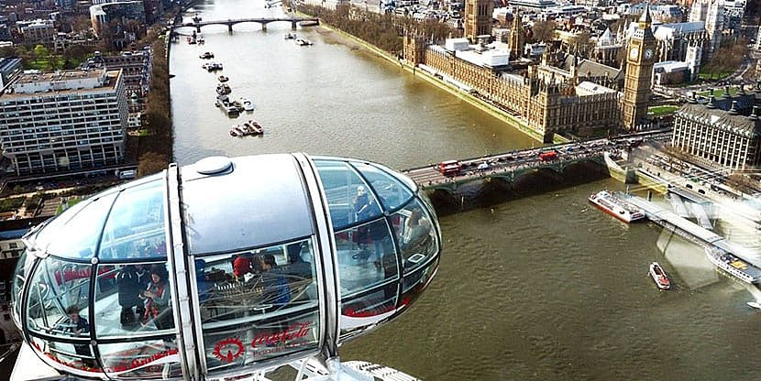

Slide 22
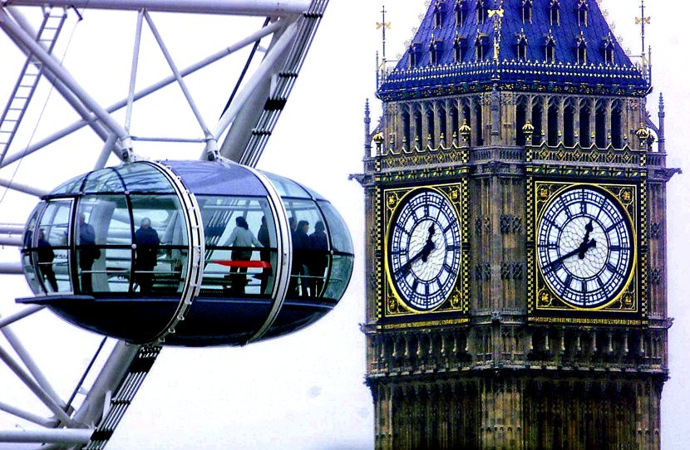

Slide 23
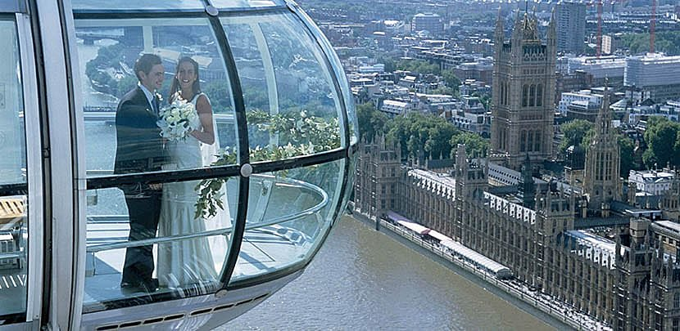

Slide 24
EN CONSTRUCCIÓN

Slide 25
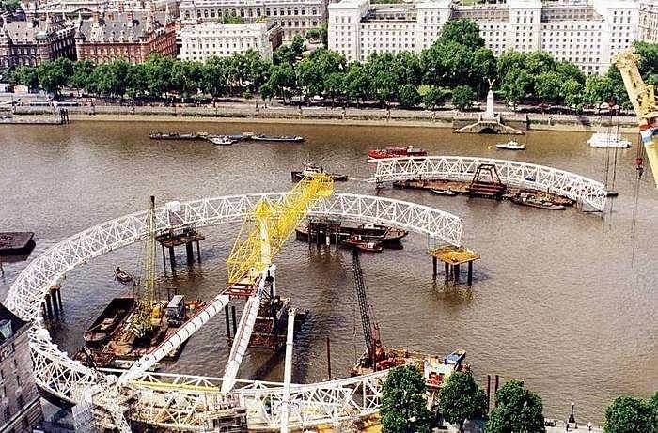

Slide 26
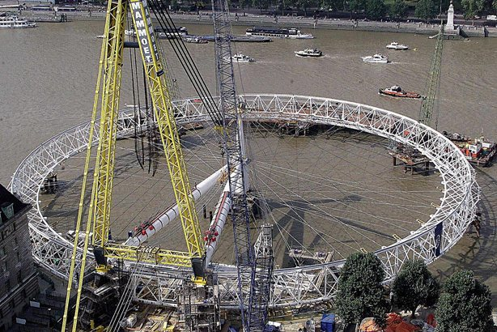

Slide 27
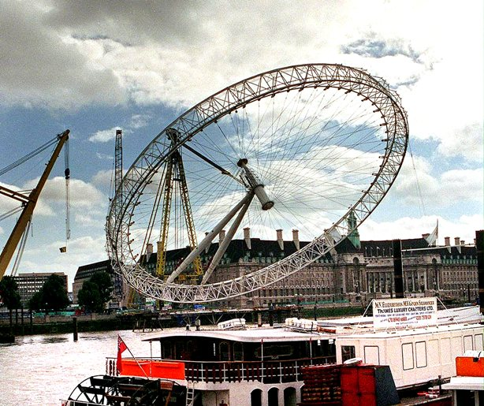

Slide 28
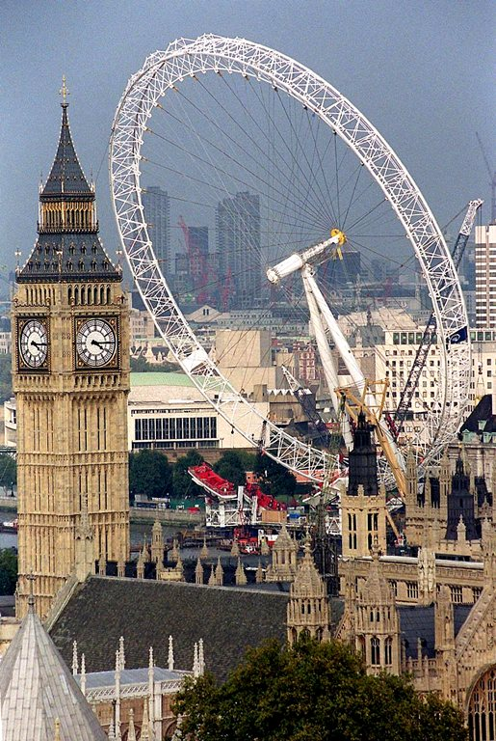

Slide 29
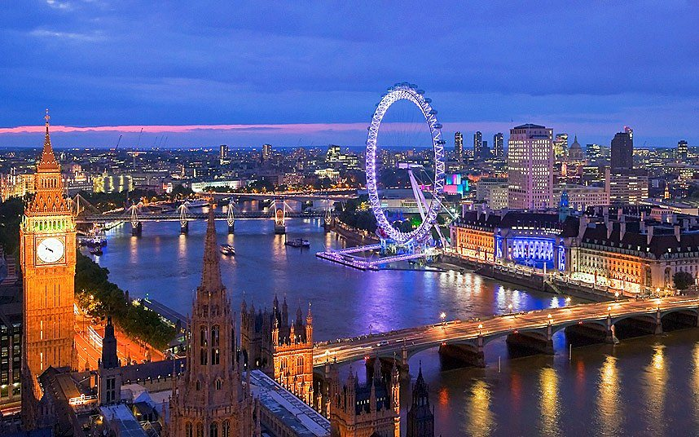

Slide 30
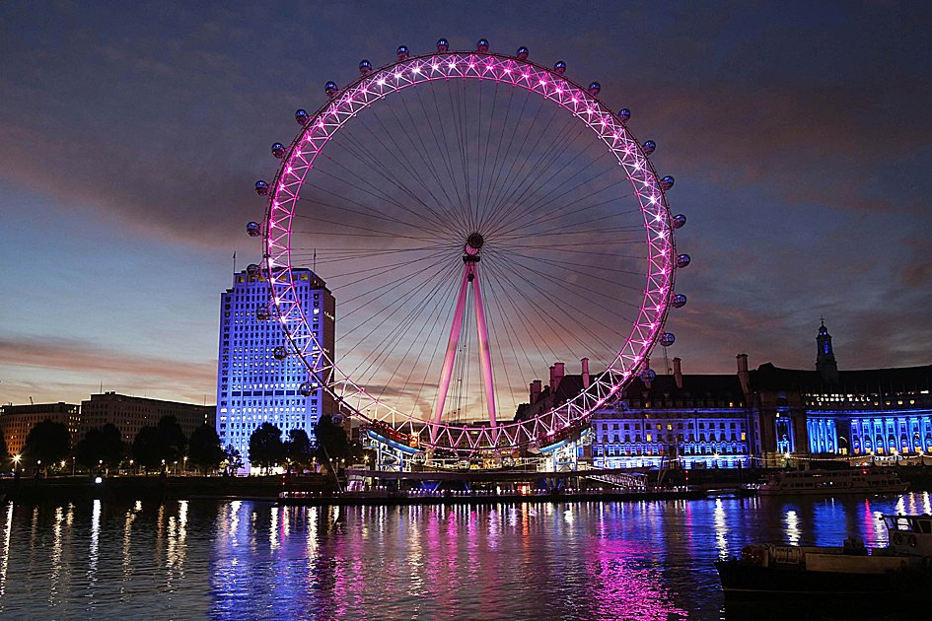

Slide 31
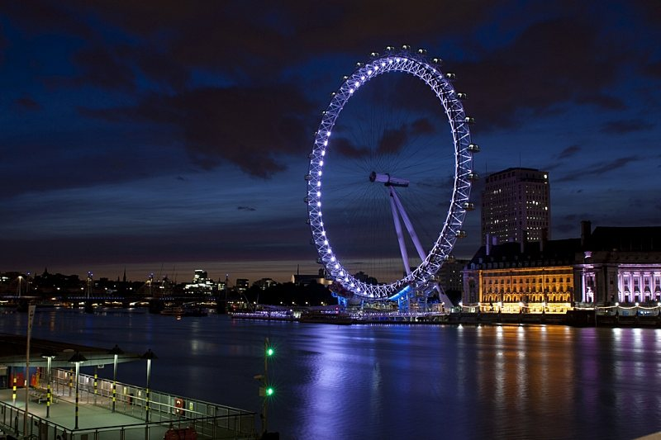

Slide 32
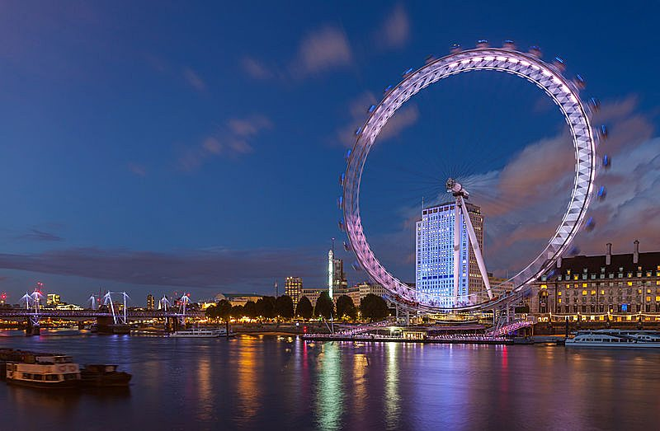

Slide 33
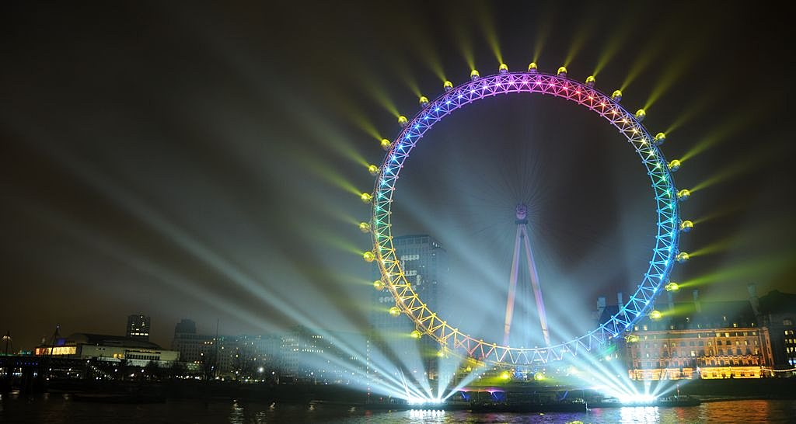

Slide 34
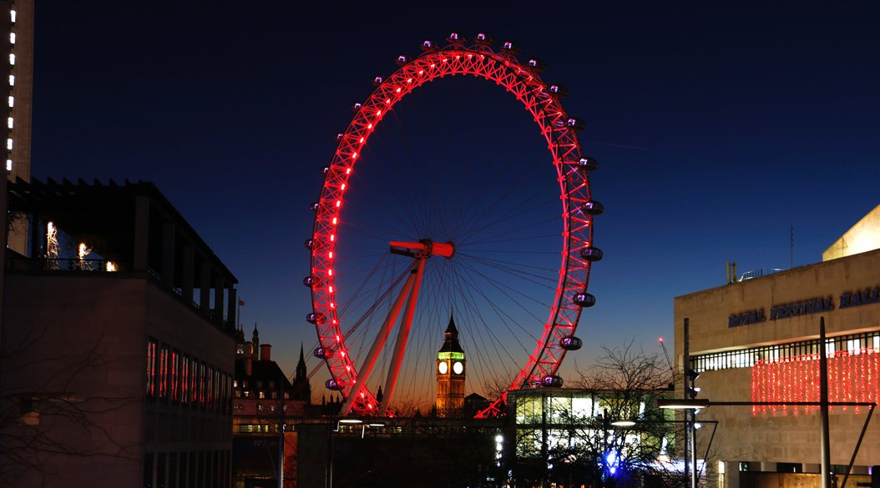

Slide 35

GRACIAS POR TU VISITA
Y QUE TENGAS UN BUEN DÍA
VICTOR NOVELLÓN

Slide 36







¿Te ha gustado?
Puedes ver más entrando
Aquí
Además puedes recibir powerpoints en tu correo electrónico suscribiéndote aquí:

